Slide 1

『在宅ケアにおけるリハビリテーションと訪問マッサージ連携の取り組み』
R６年10月16日
株式会社わかばケアセンター
訪問マッサージ事業部所長
呉本公秀
Notes:
よろしくお願いいたします

Slide 2
◆演者略歴
・足立区出身 一児の父
・介護支援専門員 柔道整復師
・整形外科クリニックリハビリ室、整骨院院長、リハビリ特化型デイサービス機能訓練士
◆運動器理学療法の知見を得るため行った過去の活動
・マニュアルセラピー（ドイツ徒手医学）、文教学院大学「理学療法士ブラッシュアップコース」
など理学療法関連セミナー多数受講
・日本認知行動療法学会入会
・NSCAパーソナルトレーナー 資格取得
経験から理学療法における運動療法の効果の大きさ実感するに至る
Notes:
画面見ながら紹介

Slide 3
◆現在
昨年6月に弊社初となる介護保険以外の医療サービスである、
「わかばケアセンター訪問マッサージ」事業部を立ち上げました。
現在も居宅ケアマネージャーを兼務し、訪問マッサージ部門の所長を務めています。
セラピストとして20年以上活動した経験と、5年目に至る居宅の現役ケアマネージャー
としての目線から、訪問マッサージ事業運営を通じて必要性を感じた
新たな取り組みを実施中。
訪問リハビリ＋訪問マッサージ
連携協力によるより効果的なサービス提供

Slide 4
ケアマネとしての視点、考えていたこと
◆サービスプログラムの観点
訪問PT、OT、STのリハ職がリラクゼーションやマッサージに時間を取られ効果的なサービス介入が行えていないのでは？必要な運動療法に十分な時間をさけていないのでは？
◆サービス調整の観点
訪問リハビリと訪問マッサージが同時介入しているケースでは、連携が取れておらず、サービス日時やサービス内容の重複などで非効率的なサービスになっていないか？

Slide 5
取り組み例
パーキンソン病の患者さんが在宅で訪問リハビリと訪問マッサージを併用して利用した場合
◆具体的な問題点例
①歩行が不安定 ②声が小さくなり、上手く会話できない 、嚥下機能が低下
③手足の筋肉のこわばりが強くて動かしにくい ④背中が丸まり痛みが出て辛い
このうち、①②に関しては機能的なリハビリ適応の課題 ③④は症状、状態的でマッサージでアプローチ可能な課題
◆問題解決に必要な具体的な内容（施術、訓練など、、、）
①歩行が不安定
⇒マッサージ １）リラクゼーションで筋の緊張を緩和して背中を伸ばしやすくする、手足の動きをスムーズにさせる
リハビリ １）姿勢保持の筋力強化 ２）バランス感覚、歩き方の訓練 ３）歩行に必要な持久力訓練
②声が小さくなり、上手く会話できない 、嚥下機能が低下
⇒マッサージ １）胸郭周囲のリラクゼーションや可動性改善 ２）首回りの筋肉のこわばり緩和
リハビリ １）発声練習 ２）嚥下反射訓練、嚥下訓練

Slide 6
取り組み例
パーキンソン病の患者さんが在宅で訪問リハビリと訪問マッサージを併用して利用した場合
◆それぞれの専門性を生かした役割を整理
リハビリの役割
・歩行が不安定⇒個々のステージ、症状に合わせて評価した個別の運動療法
・声が小さくなり、上手く会話できない⇒発生練習・言語練習に関する運動療法
マッサージの役割
・手足の筋、関節のこわばりが強い⇒マッサージ、ストレッチでこわばりを緩和
・背中が丸まり痛みが出て辛い⇒疼痛に関与している筋肉をマッサージし疼痛を緩和

Slide 7
パーキンソン病で必要なリハビリは多岐にわたる
・そもそもリハビリ介入時間４０分のうち、必要な機能訓練が多くそれぞれの
訓練に当てられる時間が十分に取れない
・さらにリハビリのみの介入例だと４０分のうち、半分の２０分をマッサー
ジ、ストレッチに費やすと十分な訓練時間を確保できない
結果として、、、リハビリの時間が十分に取れないため効果的に機能維持・回復を図れない！

Slide 8
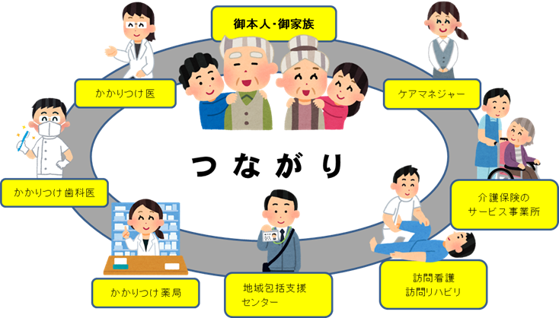
＜わかばケアセンター訪問マッサージ＞
セラピスト関連サービスの連携協力の取り組み
目的 在宅介護医療現場におけるセラピスト（PT、OT、ST、NS、マッサージ師、鍼灸師）の連携により、サービス効果を高め利用者（患者）の自立支援、ＡＤＬ機能、QOLの向上効果をより引き上げる。
連携イメージ
訪問マッサージ（鍼灸）
多職種連携を円滑に進めるため訪看、訪リハ職主導での指示により機能向上、維持のためのサービス連携を行う（看護、リハ計画書に沿うなど）

Slide 9
具体的な連携取り組みの方法
◆連携先
訪問マッサージ事業所と訪問看護ステーション（リハビリ併設事業所含む）、訪問リハビリ事業者
◆連携手段
チャット、メール
連絡などのやりとりが業務負担にならないよう、チャットやメールを使い必要な情報共有、指示、報告のみ行い無駄な挨拶、敬称省略
個人情報保護、漏洩防止の観点から、弊社が管理するクラウドストレージサービスに登録
イメージ図のように多職種携が構築されていれば、多職種との指示混乱を避けるため、ケースによってはリハ・看護事業所が多職種連携窓口になり、マッサージはその指示の元サービスを行うリハビリの補佐的な役割を担う

Slide 10
連携協力による想定されるメリット
・サービス効果向上
リラクゼーション、マッサージ時間削減によるリハビリ(運動療法）時間確保
・利用者情報量の増、提案力向上
・将来的にはセラピスト勉強会、交流会により現場における施術・介護技術、知
識、情報力の向上機会

Slide 11
ご清聴ありがとうございました！！

